Slide 1
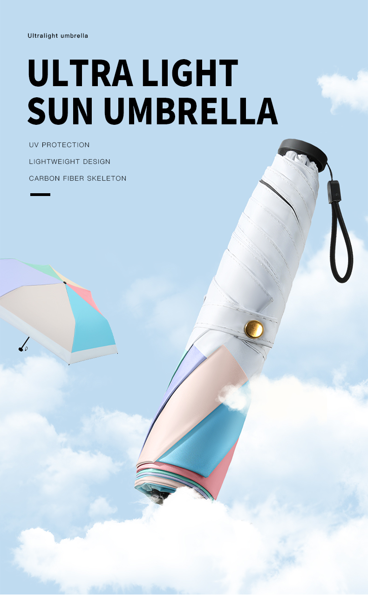
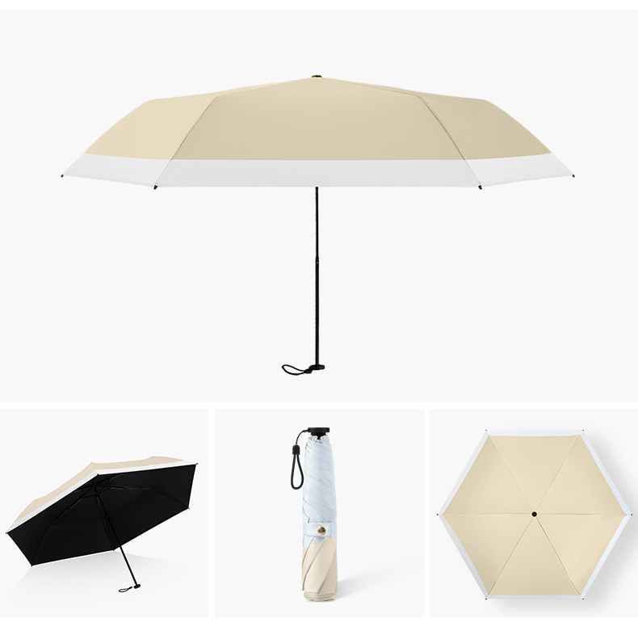
コンパクト遮光日傘
超軽量128g ≧UPF50＋
傘画像入れ替え
傘画像入れ替え

Slide 2
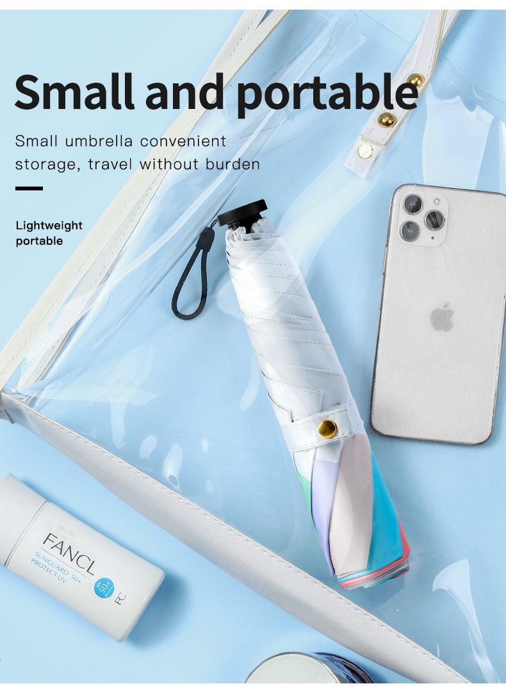
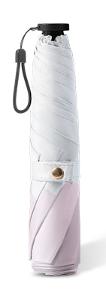
削除
最小サイズで日傘を毎日の習慣に
場所も取らない日傘は美容の新習慣
傘画像入れ替え

Slide 3
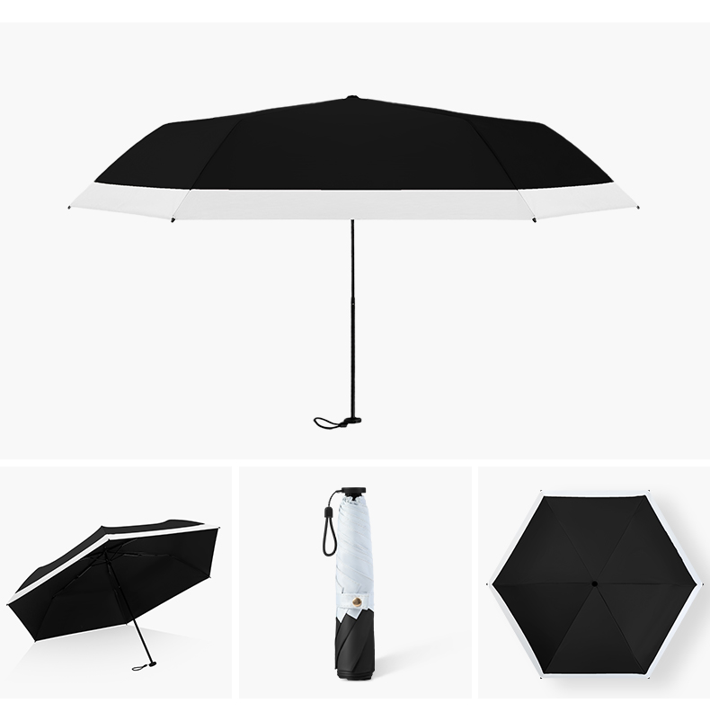
男女兼用OK
オシャレでシンプルなデザイン

Slide 4
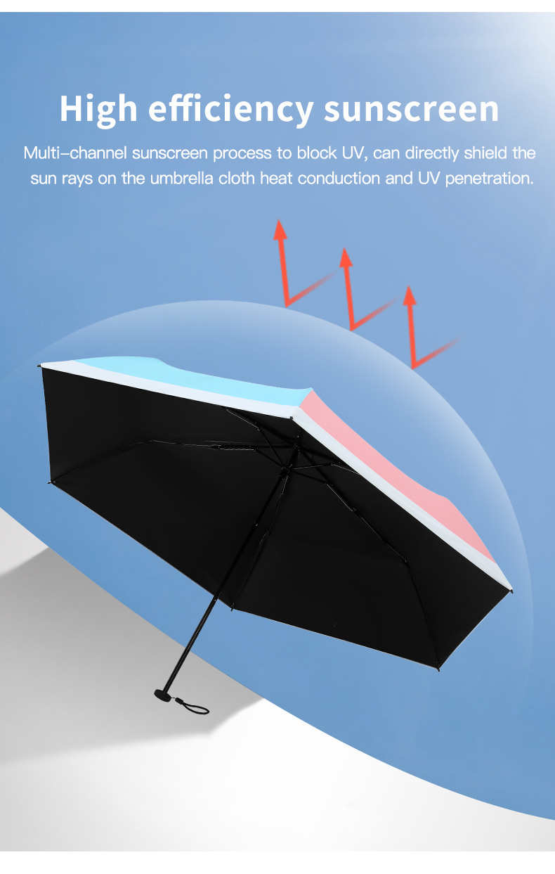

紫外線を強力カット
遮光、遮熱効果の高い生地や加工をしているため紫外線侵入や熱伝導を防ぎます
画像入れ替え
内側に黒布を採用し照り返しによる紫外線を吸収
明るい色の生地は吸収されず反射光が顔に当たってしまいます。

Slide 5

30D生地＋ビニール加工
30デニールの密度の高い生地にビニール加工を施し優れた断熱性と遮光性を実現

Slide 6
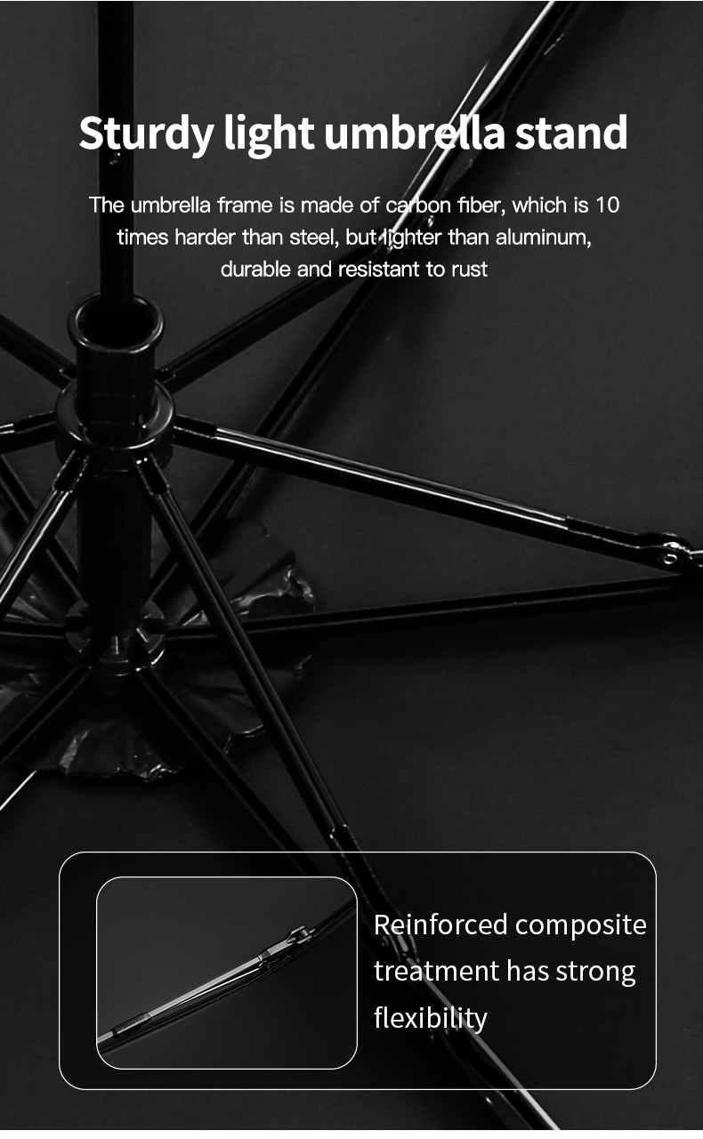
軽量で高強度の骨組みで折れない
骨組みはカーボンファイバーを採用。
スチールの10倍も強いのになんとアルミニウムより軽量で耐久性とサビに強い特徴を持っています
材質を強化複合処理することにより柔軟性にも優れています。

Slide 7
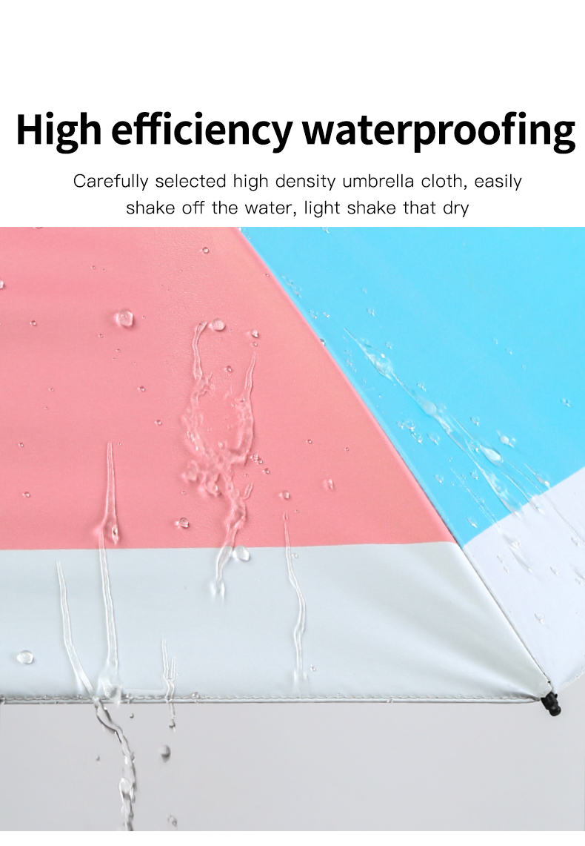
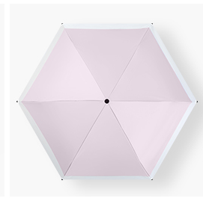
雨の日でも使える晴雨兼用日傘
高撥水加工
高密度の生地にビニール加工を施すこと水を弾きます。傘を軽く振るだけで驚くほどタンタンに水が飛ばされます。
画像拡大して同様のサイズ間で画像入れ替えはできますか？

Slide 8
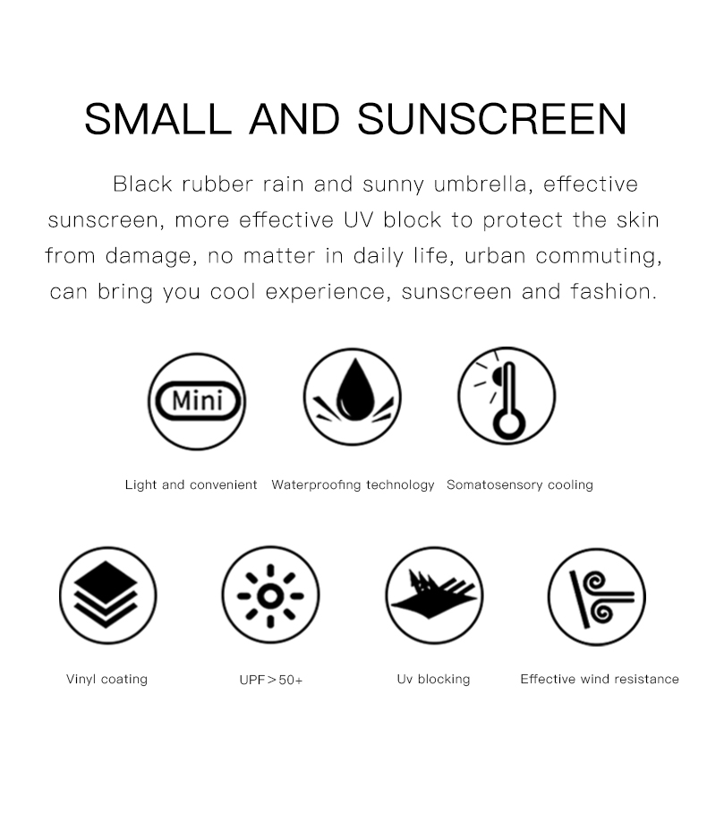
高性能晴雨兼用日傘
日傘を毎日の習慣に！
コンパクトさと高性能の両立を
実現した晴雨兼用日傘
軽くて便利
ウォータープルーフ
冷却体感
ビニール撥水加工
UVブロック
耐風仕様

Slide 9
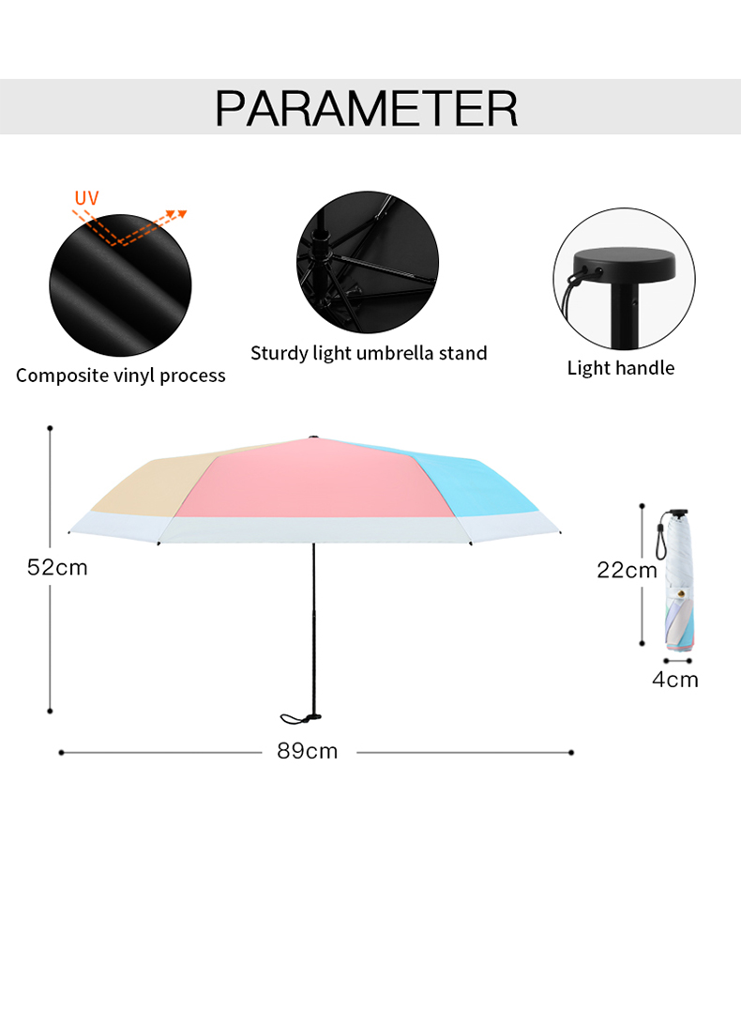
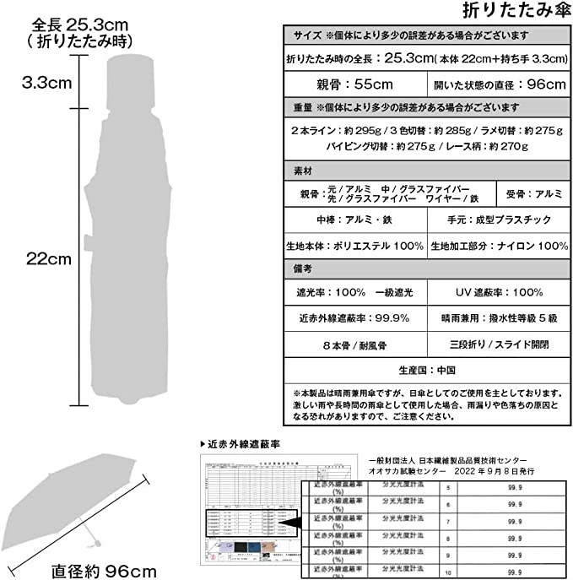
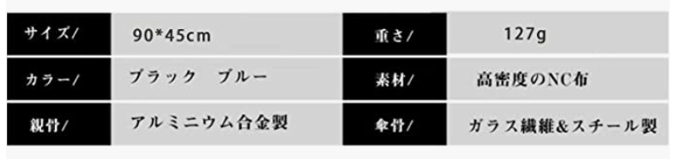
撥水ビニール
コーティング
削除
参考資料
軽量で高強度な骨
軽量
ハンドル
このような表を挿入
参考資料
サイズ(使用時) | 直径89×高さ52cm | 重さ | 128g
サイズ(折畳時) | 全長22×横4cm | 素材 | ビニールコーティング生地
カラー | ブラック/ベージュ/パープル | UPF | ≧99%

